Slide 1
HP정품렌탈 BOSS 프로그램 - 채널용
July 2014

Slide 2
오피스젯프로 8100 / 8640 렌탈

Slide 3
오피스젯프로 8100/8640 렌탈 제품개요
HP Confidential
※ 펌웨어 업그레이드後 렌탈전용 카트릿지 (XC Cartridge) 사용 가능
 | 기존 렌탈 OJP 8640 / 8100 | 신규 렌탈 OJP 8640 / 8100
하드웨어 | 렌탈/일반판매 구분없이 사용 | 렌탈전용 HW 사용 (XC 업그레이드 가능한 호스트 카트리지 포함) - 8100 : K793A#402 - 8640 : K792A#402
소모품 | XL 잉크 사용 후 정산 CN045AA HP 950XL Black CN046AA HP951XL Cyan CN047AA HP951XL Magenta CN048AA HP951XL Yellow | XC 잉크 카트리지 사용. 별도 정산 없음 렌탈 계약 및 잉크 사용량은 매월 등록必 J3N98AA HP 950XC Black J3N95AA HP951XC Cyan J3N96AA HP951XC Magenta J3N97AA HP951XC Yellow
기타 |  | XC 펌웨어 업그레이드 이후에도 일반 950/951 잉크 사용가능

Slide 4
오피스젯프로 8100/8640 렌탈 계약조건
HP Confidential
 |  | Type A | Type B
Condition |  | 페이지클릭 A타입 하드웨어 포함 월정액 하드웨어 2년 무상보증 제공 2000장 포함 (컬러 1500장 / 흑백 500장) 초과 컬러 25원 / 5원 | 페이지클릭 B타입 하드웨어 별도 월정액 하드웨어 2년 무상보증 제공 2000장 포함 (컬러 1500장 / 흑백 500장) 초과 컬러 25원 / 5원
 | OJP 8100 | 월 50,000원 | 월 45,000원
 | OJP 8640 | 월 55,000원 | 월 45,000원
권장소비자가 (VAT 포함)
※ 렌탈프로그램 적용 조건
하드웨어 한 대당 월 3개 이상의 잉크 사용조건
적합한 프로세스 1) 오피스젯 프로 렌탈, 또는 2) MVC를 통해 모든 계약과 잉크 사용량은 성실히 리포트되어야 하며, HP에서는 정기적인 잉크사용량 검토를 통해 추가적인 조치를 취할 수 있다.

Slide 5
렌탈 정산 프로세스
HP Confidential
기 존
신 규
렌탈파트너
HP
렌탈파트너
HP
렌탈 HW 딜승인
증빙자료 분석
렌탈 HW 딜승인
판매 자료 분석
설치
정산자료 취합 검증
설치
자료 미제출시
신규 렌탈 계약 및 잉크 매입 제재
HW S/N 등록
HW S/N 등록
디스카운트 승인
2015년1월 출시 렌탈제품 적용
잉크 납품
잉크 납품
※ NDP의 18%
판매 증빙자료 등록
판매 자료 등록
리베이트 지급
※ 익월 총판
으로 지급

Slide 6
Contact Information
HP Confidential
렌탈 리셀러 등록 요청: 허밍 IMC 김혜란 팀장 (010-6693-5621)
XC 업그레이드 관련 기술문의: 나래ADM 이충희 차장 (010-2901-0986)
하드웨어 및 잉크 가격 문의: 각 총판 영업담당, 또는 HP 영업사원
FAQ
기존 계약된 8640/8600/8100도 XC 카트리지 사용 가능한지? → 기존 렌탈 장비 XC 적용 불가. 신규 렌탈 계약만 적용
디스카운트 정산이 없음에도 불구, 렌탈 포털에 하드웨어와 소모품 사용량을 리포트 해야 하는지? → 렌탈하드웨어와 소모품 사용량 등록은 렌탈판매점 의무사항임. 등록된 결과에 따라 브로셔, 고객 기프트, HP 고객행사 참여 등 마케팅 지원이 결정되며 등록 누락시 신규렌탈 계약 및 소모품 매입등 추가 제재 조치.

Slide 7
요약_채널용
HP Confidential
 |  | 기존 렌탈 | 신규 렌탈
하드웨어 | 제품 | 렌탈/판매 구분 없음 | 렌탈전용 하드웨어 사용 - OJP 8100 : K793A#402 - OJP 8640 : K792A#402
 | 가격 |  | - OJP 8100 : 104,545 원 (VAT별도) - OJP 8640 : 190,909 원 (VAT별도)
소모품 | 제품 | XL 잉크 사용 | XC 잉크 카트리지 사용 J3N98AA HP 950XC Black J3N95AA HP951XC Cyan J3N96AA HP951XC Magenta J3N97AA HP951XC Yellow
 | 가격 | 110,274원(부가세별도/카트리지 1Set) | 원(VAT별도/카트리지 1Set) /가격관련 세부사항은 총판에 문의/
서비스 |  | 1년 무상 보증 | 2년 무상 보증
프로세스 |  | 판매증빙 등록 후 정산 (리베이트 지급) | 정산 無

Slide 8
오피스젯프로 X 렌탈

Slide 9
오피스젯프로 X 렌탈 제품개요
HP Confidential
※ 펌웨어 업그레이드後 렌탈전용 카트릿지 (XC Cartridge) 사용 가능
 | OJPX 451DW / 476DW | OJPX 551DW / 576DW
하드웨어 | 렌탈전용 HW 사용 - 451DW: CN463A#AB1 → CN463A#402 - 476DW: CN461A#AB1 → CN461A#402 | 동일 HW SKU 사용 - 551DW: CV037A #AB1 - 576DW: CN598A #AB1
업그레이드 방법 | 호스트카트릿지 (970XC) 에서 펌웨어 자동 업그레이드 (잉크 포함) 업그레이드는 1회만 가능 카트릿지 불량시 세트 DOA 신청 | XC 업그레이드 신청 (대행사 허밍) 펌웨어 업그레이드 카트릿지 발송 설치 완료 후 카트릿지 반납 (업그레이드는 1회만 가능) 업그레이드 카트릿지에는 잉크 불포함
기타 | XC 펌웨어 업그레이드 이후에도 일반 970/971 잉크 사용가능 | XC 펌웨어 업그레이드 이후에도 일반 970/971 잉크 사용가능
<DOA: Dead On Arrival/도착 시 불량>

Slide 10
오피스젯프로 X 렌탈 계약 조건
HP Confidential
 |  | Type A | Type B | Type C
Condition |  | 페이지클릭 A타입 하드웨어 포함 월정액 3300장 포함 컬러 2200장 흑백 1100장 초과 컬러 25원 / 5원 | 페이지클릭 B타입 하드웨어 별도 월정액 3300장 포함 컬러 2200장 흑백 1100장 초과 컬러 25원 / 5원 | 월정 잉크계약 하드웨어 별도 판매 후 잉크 구매계약
 | OJPX 451DW | 월 89,000원 | 월 74,000원 | 월 56,000원. 잉크 1개 포함. 추가 구매시 52,000원
 | OJPX 476DW | 월 94,000원 | 월 74,000원 | 월 56,000원. 잉크 1개 포함. 추가 구매시 52,000원
 | OJPX 551DW | 월 91,000원 | 월 74,000원 | 월 56,000원. 잉크 1개 포함. 추가 구매시 52,000원
 | OJPX 576DW | 월 99,000원 | 월 74,000원 | 월 56,000원. 잉크 1개 포함. 추가 구매시 52,000원
권장소비자가 (VAT 포함)
※ 렌탈프로그램 적용 조건
하드웨어 한대당 월 1개 이상의 잉크가 사용되야 함.
적합한 프로세스 1) 오피스젯 프로 렌탈, 또는 2) MVC를 통해 모든 계약과 잉크 사용량은 성실히 리포트되어야 하며, HP에서는 정기적인 잉크사용량 검토를 통해 추가적인 조치를 취할 수 있다.

Slide 11
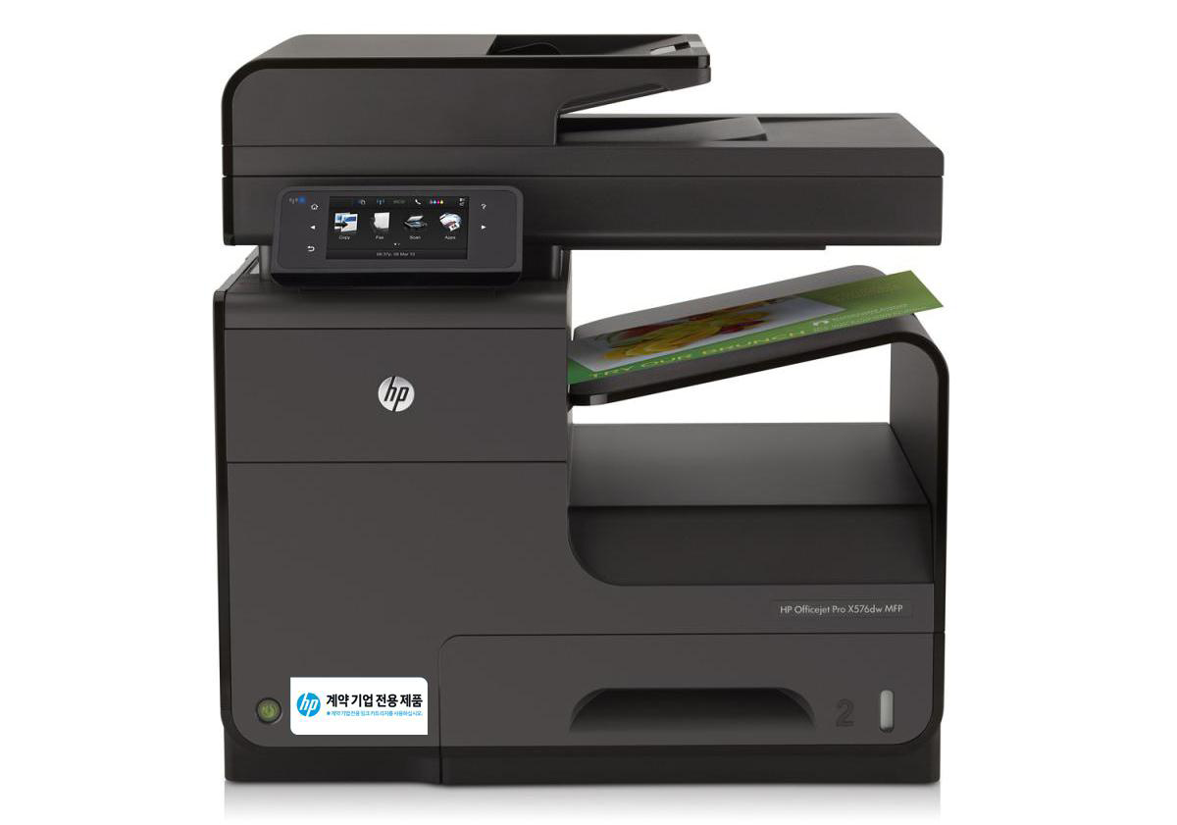
오피스젯프로 X 렌탈 제품 설치 프로세스
HP Confidential
OJPX 451/476DW
HW 배송 / 설치
호스트카트릿지 설치. 펌웨어 업그레이드 - 업그레이드 오류시 DOA 신청 - 펌웨어업그레이드 관련 기술문의: 나래 ADM 이충희 차장 (010-2901-0986)
렌탈 스티커 부착
OJPX 551/576DW
HW 업그레이드 카트릿신청 → 허밍 김혜란 팀장
펌웨어 업그레이드 카트릿지 배송
업그레이드 완료 후 카트릿지 반환 (3일이내) →원은 경기도 안산시 단원구 성곡동 657-3호 // Tel : 031 - 488 - 2800 // 이옥순 팀장
렌탈 스티커 부착

Slide 12
렌탈 정산 프로세스
HP Confidential
렌탈파트너
HP
렌탈 HW 딜승인
증빙자료 분석
렌탈 가격문의, 딜 승인 및 마케팅 자료는 HP 영업사원, 또는 총판에 요청. 대행사 (허밍)으로 문의하지 말 것
MVC 계약사는 동일조건으로 MVC 프로세스 (증빙/리베이트)에 따라 진행하며 채널/고객사별 잉크 판매 데이터 월 2회 대행사 (허밍)으로 공유
설치
정산자료 취합 검증
HW S/N 등록
디스카운트 승인
잉크 판매
판매 증빙자료 등록
※ NDP의 18%
리베이트 지급
※ 익월 총판으로 지급

Slide 13
Thank you

